Slide 1
Узнай!

Slide 2
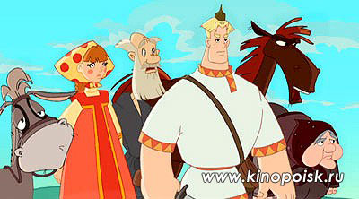
Алеша Попович

Slide 3
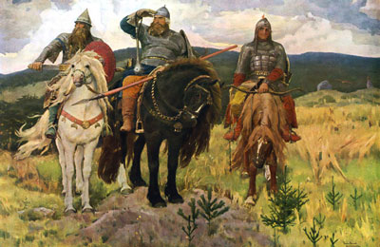
Васнецов

Slide 4

Илья Муромец

Slide 5

Александр Невский

Slide 6

«Адмирал»

Slide 7

«В землянке»

Slide 8
«Три танкиста»

Slide 9
«Священная война»

Slide 10
«Любэ» «Солдат»

Slide 11
Споемте, друзья?
На границе тучи ходят хмуро,
Край суровый тишиной объят.
У высоких берегов Амура
Часовые родины стоят.
Там врагу заслон поставлен прочный,
Там стоит, отважен и силен,
У границ земли дальневосточной
Броневой ударный батальон.
Там живут — и песня в том порука —
Нерушимой, крепкою семьей
Три танкиста — три веселых друга —
Экипаж машины боевой.

